Slide 1
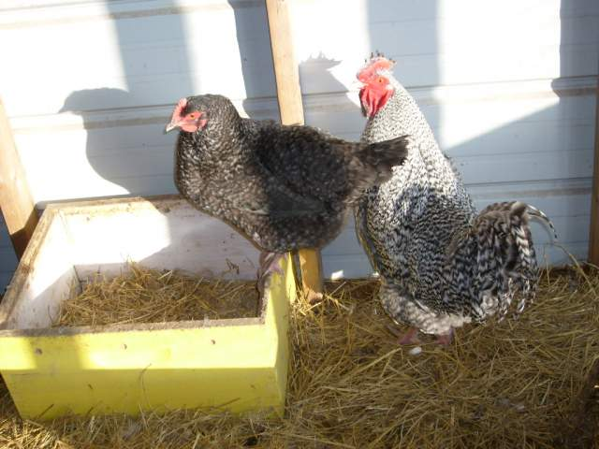
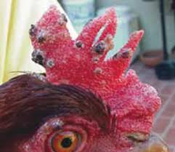
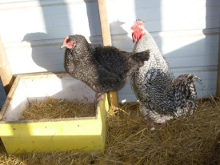
স্বাগতম

Slide 2
পরিচয়
মোঃ সোলায়মান আলী
সহকারী শিক্ষক
রায়গঞ্জ পাইলট উচ্চ বিদ্যালয়,রায়গঞ্জ, সিরাজগঞ্জ
শ্রেণি- ৮ম
বিষয়- কৃষি

Slide 3
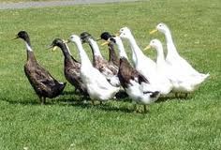
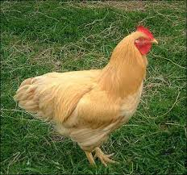
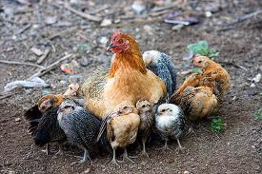
পাঠ শিরোনাম

Slide 4
শিখন ফল:
এই পাঠ থেকে শিক্ষার্থীরা ……
হাস মুরগির সংক্রামক ব্যাখ্যা করতে পারবে।
হাস মুরগির রাণীক্ষেত রোগের লক্ষন বর্ণনা করতে পারবে।

Slide 5
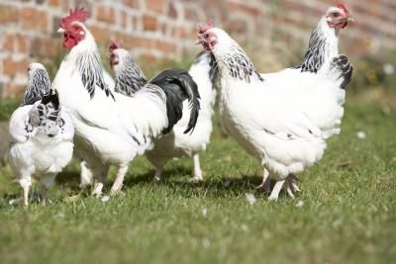

Slide 6
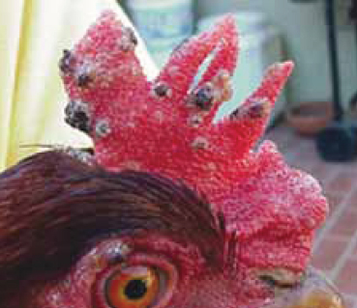

Slide 7
।

Slide 8
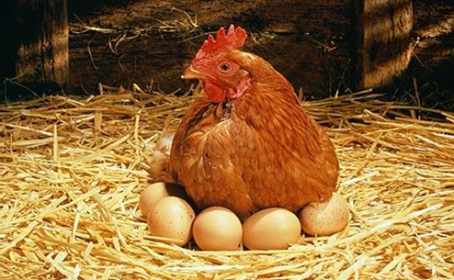
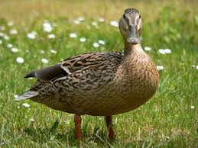
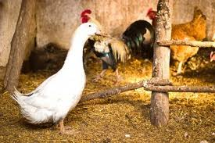
উপস্হাপন।

Slide 9
দলীয় কাজঃ
হাস মুরগী পালনেআমরা কিভাবে লাভবান হতে পারি তা ব্যাখ্যা কর।

Slide 10
মুল্যায়ন
হাস ও মুরগীর থেকে কি উপকারিতা পাওয়া যায়?
হাস মুরগীর অসুখ থেকে কিভাবে নিরাপদে রাখাযায়?
হাস মুরগীর আসুখ গুলোর নাম বল?

Slide 11
বাড়ির কাজ।
বাড়িতে আমরা কিভাবে অধীক হাস মুরগী পালন করতে পারব তা ব্যাখ্যা কর।

Slide 12
ধন্যবাদ।

